Slide 1

Sistema Experto
Meza López Jorge Gael - 21170399
Félix Avendaño Mateo - 21170314

Slide 2
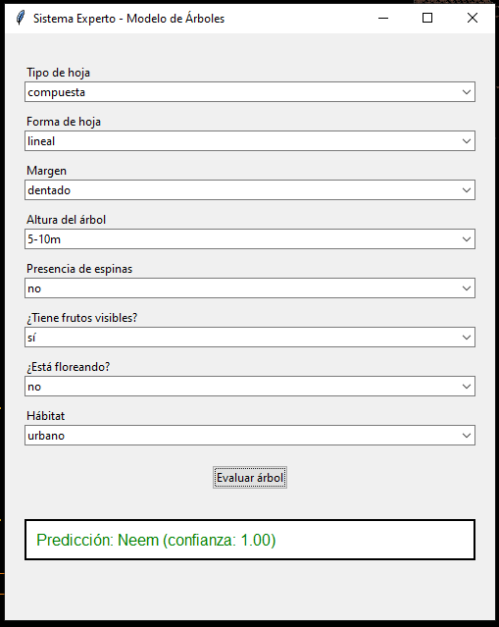
Ventana principal
Aquí se insertan las características del árbol y en base a estas el programa hace la predicción.

Slide 3
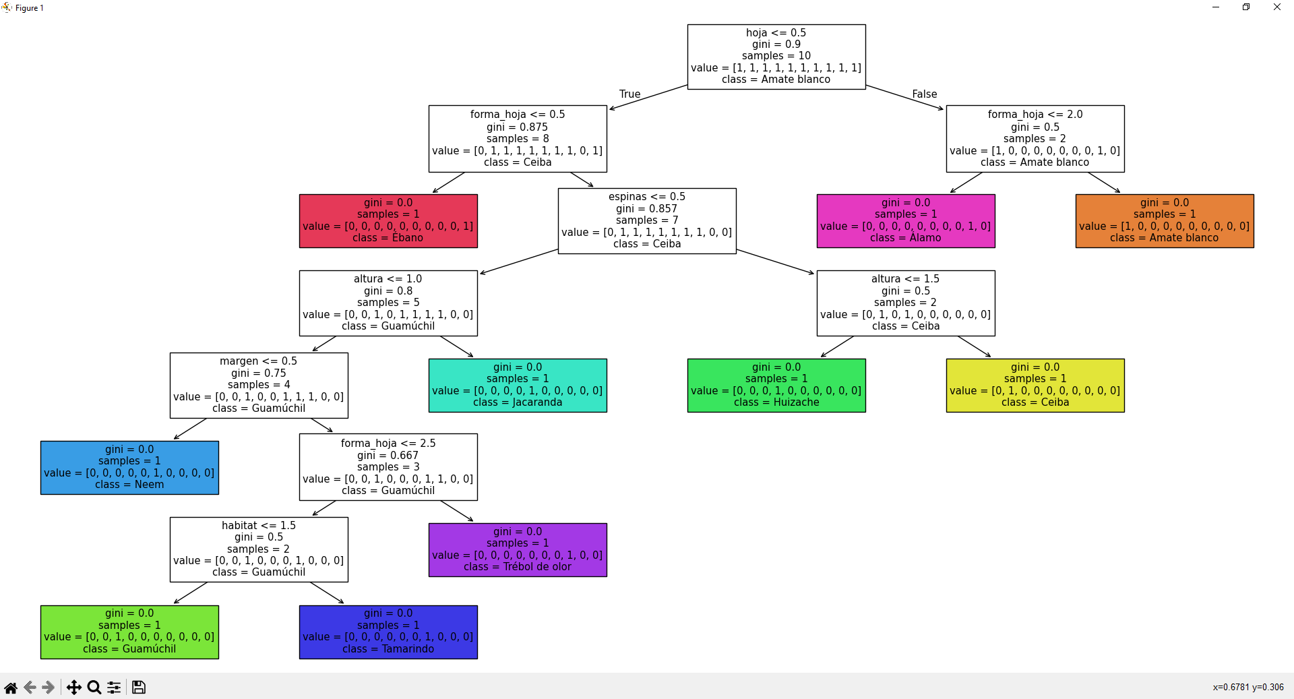
Árbol de decisión
Este árbol de decisión clasifica árboles según características físicas (como tipo y forma de hoja, presencia de espinas, altura, margen) y ambientales (hábitat). Comienza en la raíz con una pregunta sobre la hoja (hoja <= 0.5) y, según la respuesta, sigue hacia la izquierda o derecha, evaluando más condiciones (por ejemplo, forma_hoja, espinas, altura, etc.). En cada nodo se toma una decisión binaria (sí/no), y el camino continúa hasta llegar a una hoja final, que predice la especie (como Ébano, Ceiba, Jacaranda, Huizache, etc.). Las hojas muestran la clase estimada, la pureza de la decisión (gini) y cuántos datos llegaron ahí.

Slide 4
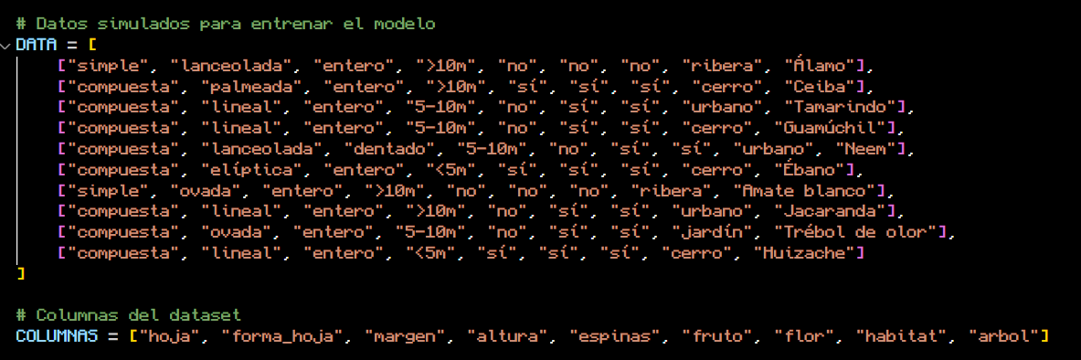
Datos
Estos son los datos que emplea el programa para la deducción del tipo de árbol

Slide 5
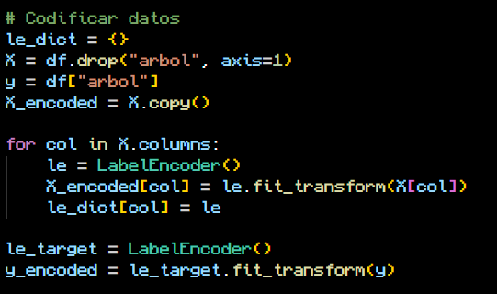
Codificación
Transforma el texto de los datos categóricos a valores numéricos para que el modelo de aprendizaje automático (DecisionTreeClassifier) pueda procesarlos ya que no puede trabajar con cadenas de texto
le_dict = {} Es un diccionario vacío que guarda los codificadores de cada columna
X = df.drop("arbol", axis=1)y = df["arbol"] X Es la tabla de entrada de atributos del árbol, quitando la columna "arbol" que es la de la predicción
Y es la columna que contiene el nombre del árbol a predecir
X_encoded = X.copy()guarda en X_encoded los valores codificados de X
En el bucle, para cada columna de los atributos del árbol transforma los valores categóricos en enteros y guarda el objeto LabelEncoder correspondiente para usarlo al codificar una nueva entrada
le_target = LabelEncoder()y_encoded = le_target.fit_transform(y) También se codifica la columna de hipótesis. Se guarda este codificador en le_target para luego poder hacer la inversa y convertir la predicción de regreso a texto legible.Se guarda cada codificador para que después se puedan codificar nuevas entradas y descodificar las salidas del modelo.

Slide 6

Entrenamiento
DecisionTreeClassifier crea el modelo, mientras que random_state=42 asegura que los resultados sean reproducibles.
Model.fit entrena el modelo usando los datos codificados

Slide 7
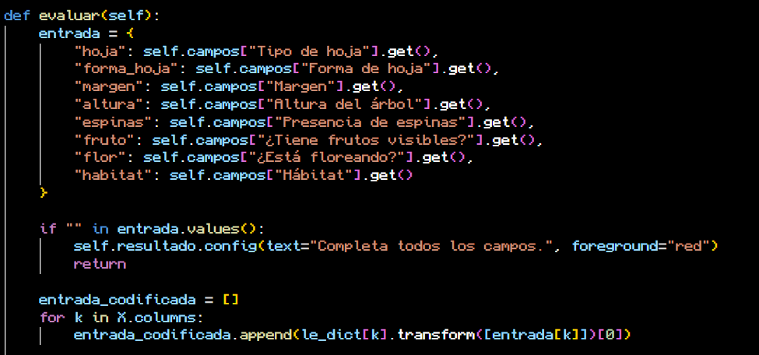
Evaluación
Ingresa los atributos seleccionados en un diccionario, los codifica usando LabelEncoder y los ordena acorde a los atributos de los árboles en la lista entrada_codificada y envía los datos insertados al modelo para que haga la predicción.

Slide 8
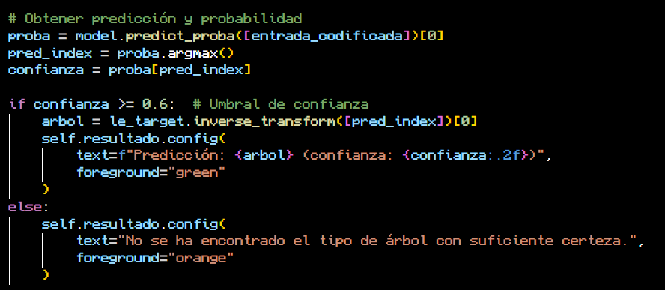
Predicción
Se obtiene una lista de las probabilidades de cada tipo de árbol y se guarda en “proba”, se obtiene el índice con mayor probabilidad, esta probabilidad se evalúa si es mayor a 60% y en caso de que sí, se decodifica para obtener el nombre del árbol con mayor probabilidad de certeza, en caso contrario no se muestra ningún resultado ya que no está lo suficientemente seguro.

